Slide 1
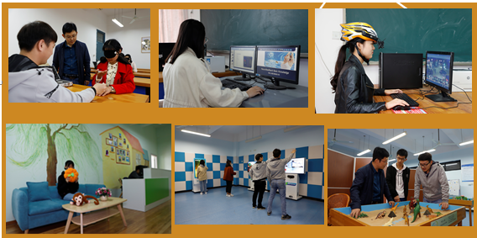
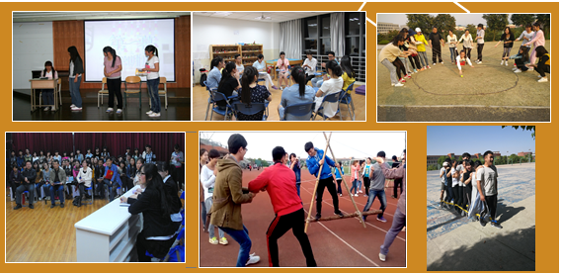
2018级本科专业人才培养方案 解读
应用心理学

Slide 2
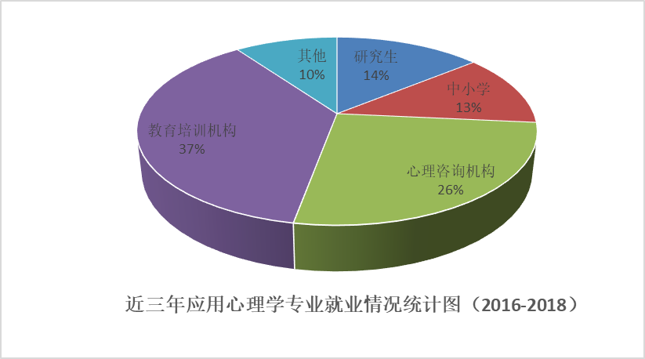
解 读 Reading
人才培养方案
应用心理学专业
1
普通高等学校本科专业类教学质量国家标准（2018）
2
普通高等学校本科专业目录和专业介绍（2012）
修订
依据
3
淮南师范学院2018级本科专业人才培养方案修（制）订
工作的指导意见
4
基于成果导向（OBE)理念的应用心理学专业人才培养模式
5
近三年应用心理学专业就业情况分析

Slide 3
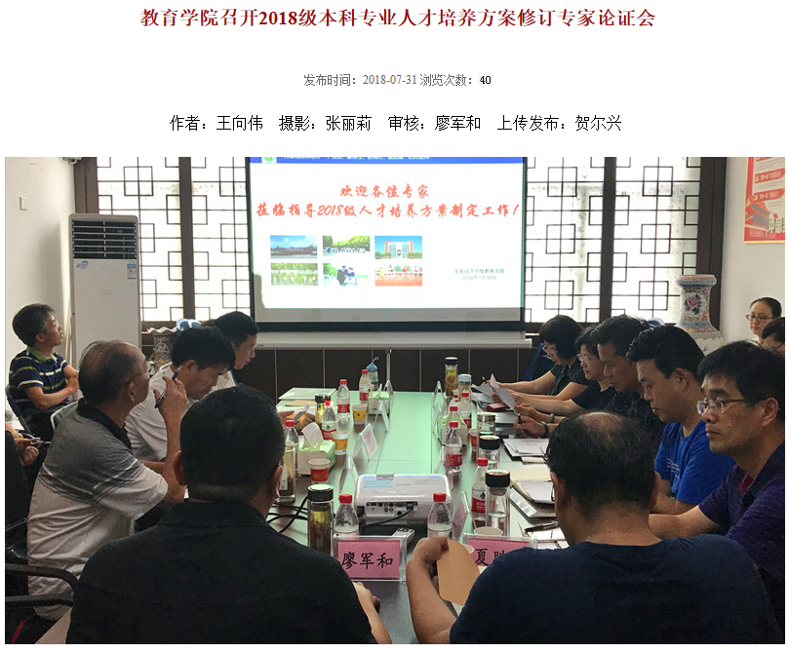
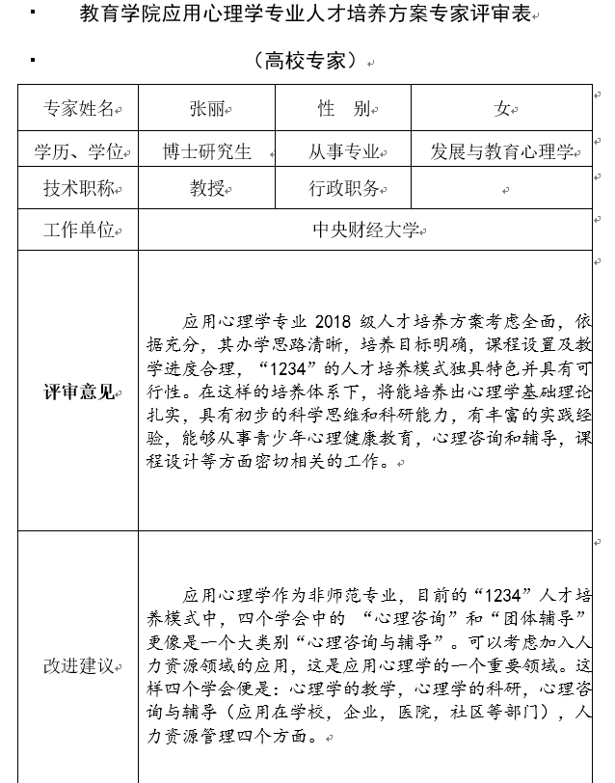
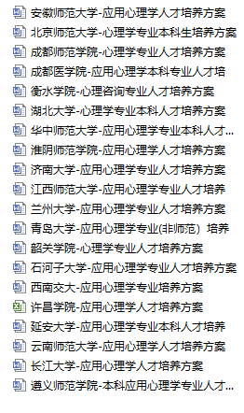
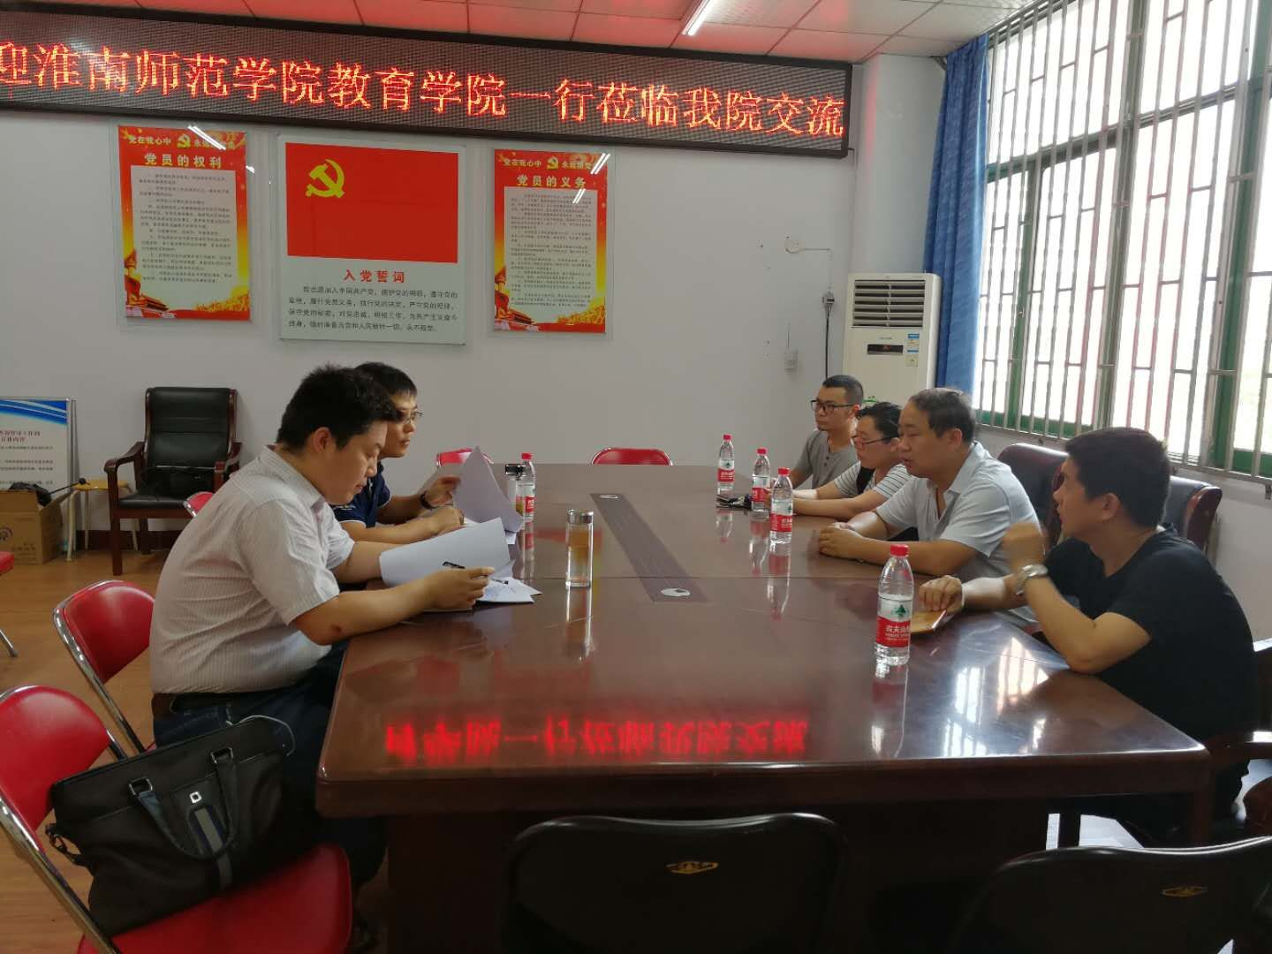
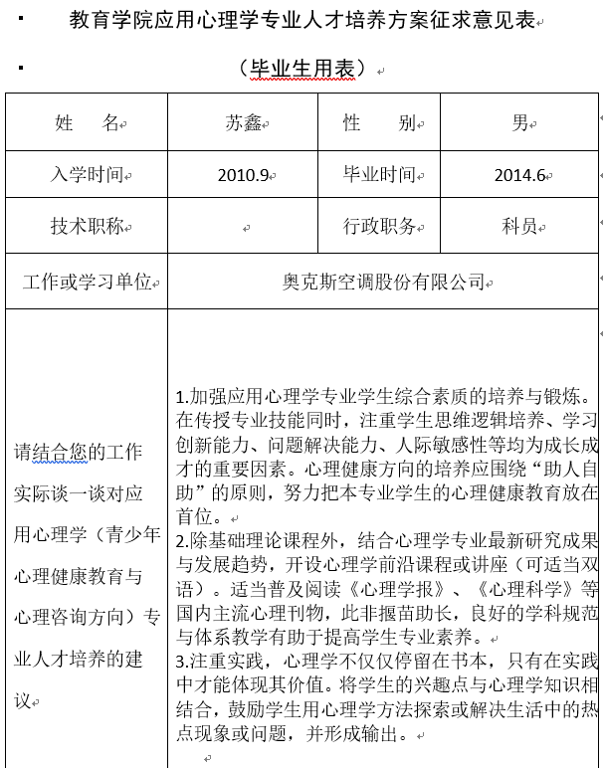
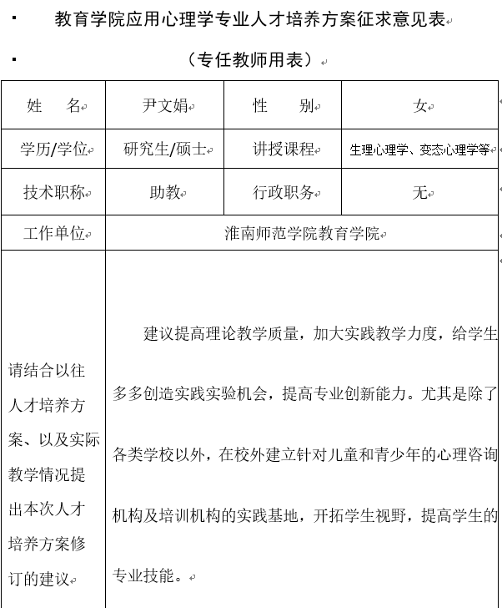
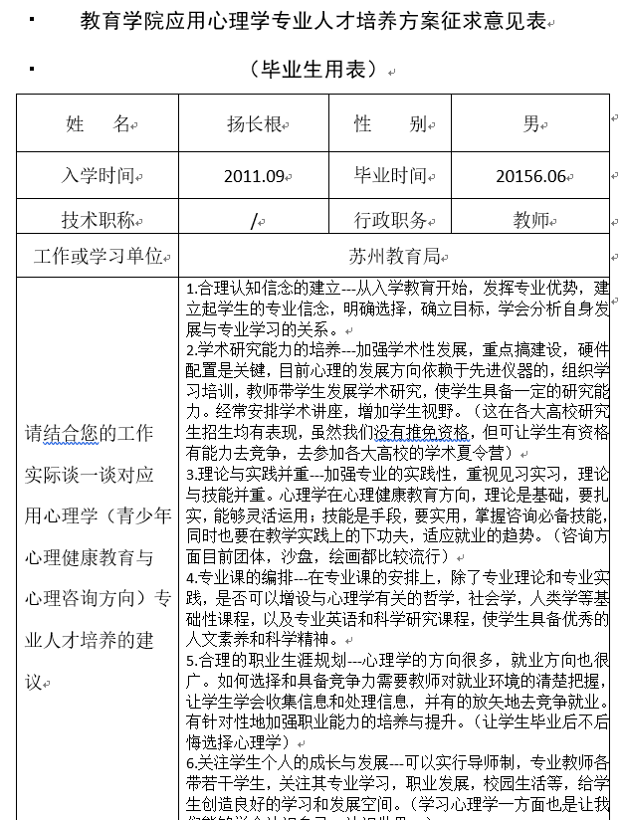
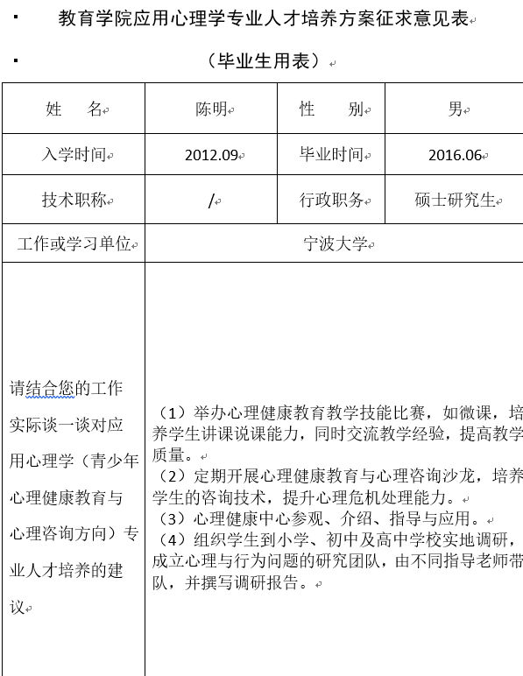
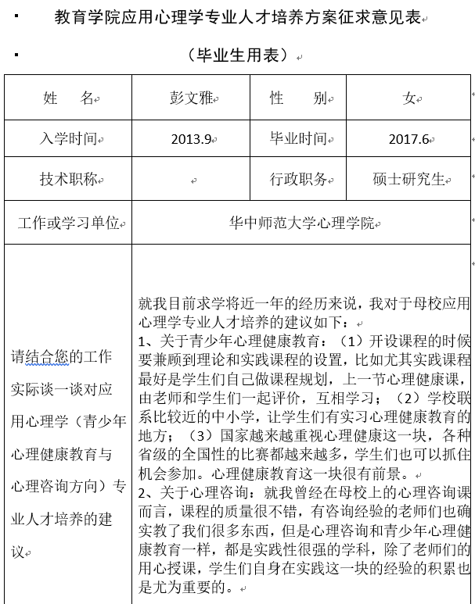
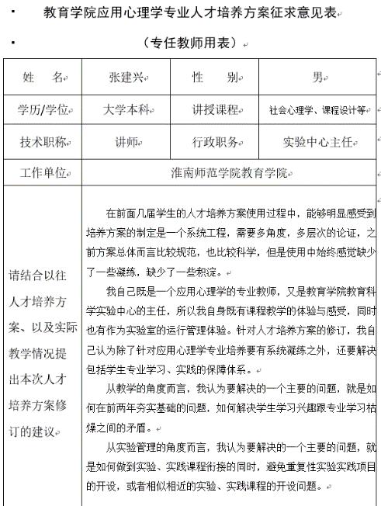
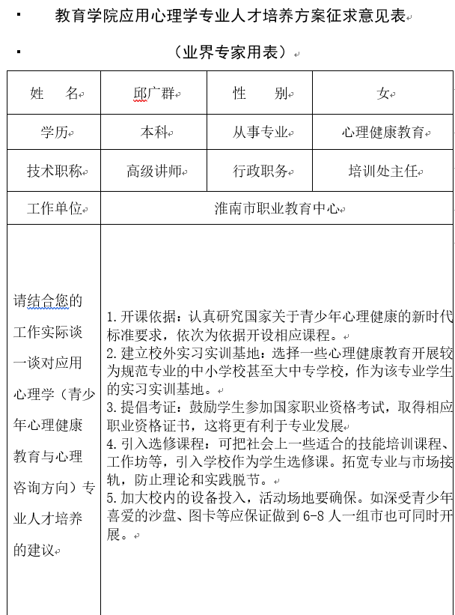
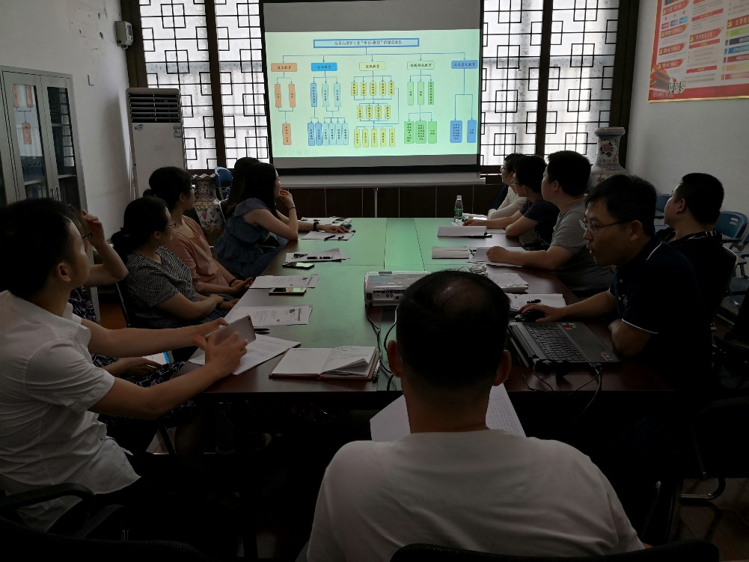
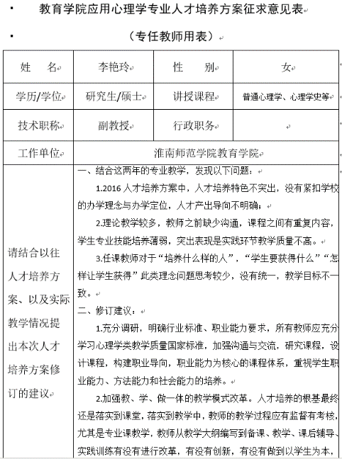
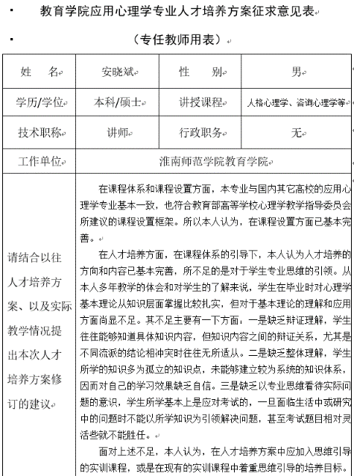
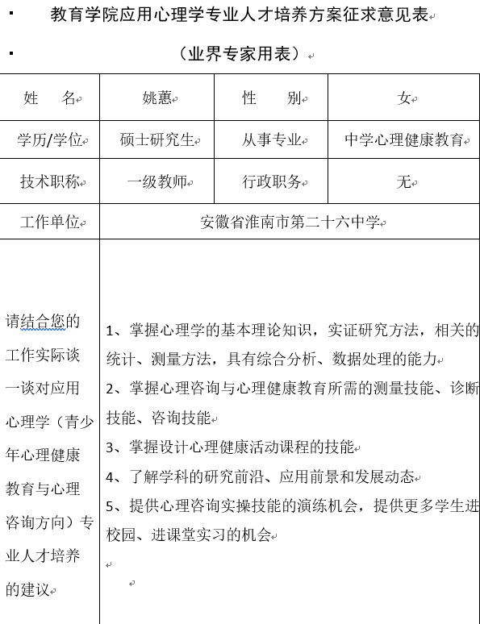
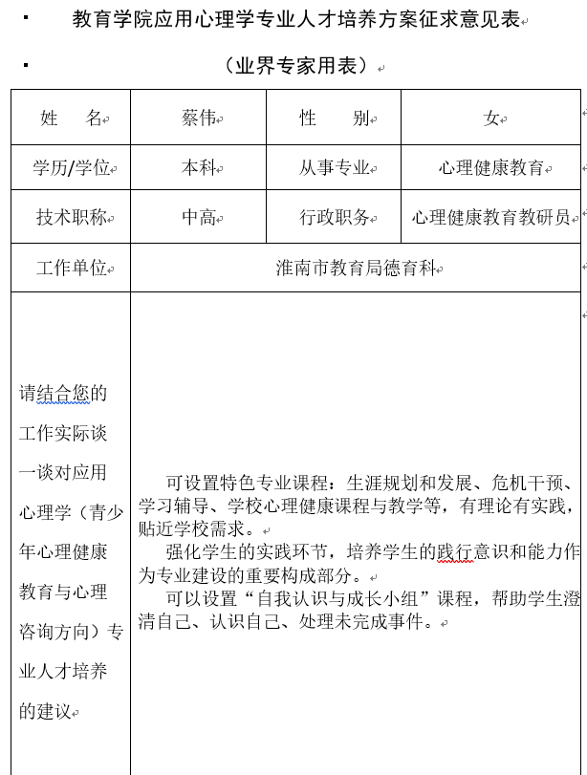
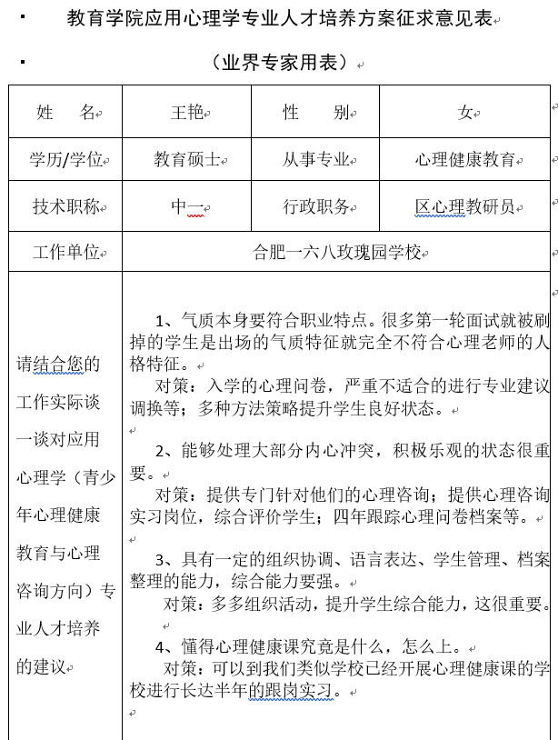
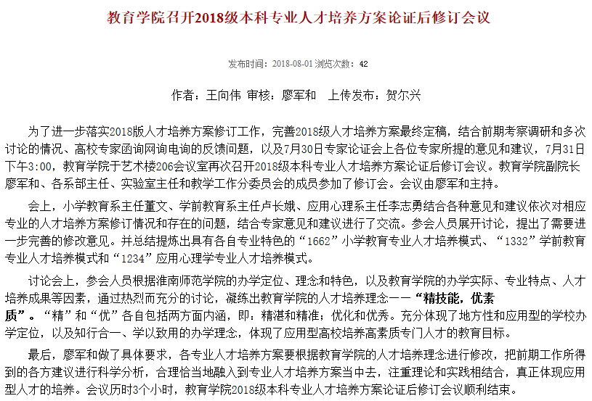
销
解 读 Reading
人才培养方案
应用心理学专业
修订过程
征求意见
教师座谈
借鉴参考
形成初稿
专家论证
定稿
专任教师
业界专家
毕业生
专任教师
兼职教师
网络搜索
外出调研
专任教师
高校专家
一线专家

Slide 4
解 读 Reading
人才培养方案
应用心理学专业
专业简介
应用心理学是淮南师范学院的非师范专业之一，2008年开始第一届本科专业招生，同年“发展与教育心理学”被安徽省列为第三批省级重点学科。应用心理学专业始终坚持职业导向，秉承“实基础，适口径、精技能、优素质”的培养思路，采取课堂教学与课外实践相结合的培养方式，注重在课堂内外、学校内外培养学生的专业实践能力。经过多年的发展，本专业已形成了具有行业特色的应用心理学专业“1234”人才培养模式，毕业生以基础扎实、素能较强、业务过硬，深受用人单位的好评。
依托 淮南师范学院优质的办学资源
立足 淮南及周边经济社会发展需求
提供 智力支持和人才支撑

Slide 5
应用心理学专业“1234”人才培养模式
●“平台+模块”的课程体系
4
12
●心理咨询：掌握心理咨询的基本技能，能够从事青少年心理咨询工作
●团体辅导：掌握团体辅导的基本技巧，能够为青少年开展团体辅导工作
●课程设计：掌握课程设计的相关知识，能够进行青少年心理健康课程设计、实施和评价
●教学科研：掌握心理学学科基础知识，能够从事 心理学教学科研工作，同时具备学习深造的潜质
●三个相通：培养目标与社会需求相通 教学过程与工作过程相通 实习岗位与就业岗位相通
职业导向
●三大融合：教学内容与职业标准融合 专业教师与行业专家融合 学校考核与行业评价融合
●三师培养：实践导师、理论导师、学长导生
● “全程实践”的培养路径
三“三”模式
一个导向 两条主线
四个学会

Slide 6
应用心理学专业“平台+模块”的课程体系
通识教育
专业教育
实践教育
创新创业教育
社会责任教育
必修
选修
学科专业基础
专业必修
专业选修
实验课程
实训课程
课程实验
课程实践
集中实践
必修
选修
创新创业实践活动
个体咨询
团体辅导
课程设计
教学科研
学校统一安排
学科基础
专业基础
个体咨询
团体辅导
课程设计
教学科研
创新创业类课程
（尔雅视频）
应用心理学专业创新创业教育实施办法
三导师制
应用心理学专业社会责任教育实施办法
三导师制
专业研习
专业见习
专业实习
课程设计
毕业论文

Slide 7
应用心理学专业“全程实践、分段实施”的培养路径
第一阶段：夯实专业基础
第二阶段：强化技能训练
第一学期
第二学期
第三学期
第四学期
第五学期
第六学期
第七学期
第八学期
课程实验
课程实验
课程实验
实验课程
实验课程
实训课程
毕业论文
毕业论文
专业研习
专业研习
课程实践
课程实践
专业实习
（集中）
专业实习
（分散）
专业见习
专业见习
专业研习
专业研习
专业研习
专业研习
课程设计
理论实验结合
学习训练同步
专项技能实训
综合技能实践

Slide 8
解 读 Reading
人才培养方案
应用心理学专业
适应社会主义现代化建设和地方经济社会发展需求，德智体美全面发展
掌握心理学的基础知识、基本理论和基本技能，同时熟练掌握心理咨询、团体辅导、课程设计与开发的相应知识和技能
具备一定的科学素养和人文情怀，拥有较强的实践能力和创新精神
能够在各级各类学校、社区、心理咨询机构等企事业单位从事青少年心理健康教育和心理咨询与辅导工作
培养目标
“复合型、应用型”的高素质专门人才

Slide 9
解 读 Reading
人才培养方案
应用心理学专业
知识结构要求
能力结构要求
素质结构要求
系统掌握心理学的基础知识和基本理论，熟练运用心理学的研究方法和技术，奠定运用心理学知识解决实际问题的基础
掌握心理咨询、团体辅导、课程设计与开发的相应知识和理论，具有开展相关工作的知识结构
了解心理学的理论前沿、应用前景和最新发展动态，具有较强的学科视野
了解自然科学、人文社会科学领域的相关知识，具有广泛的学科知识背景
具有从事心理咨询、团体辅导、课程设计与开发、教学与科研等工作的专业技能，具备开展相关工作的初步能力
熟悉心理学实验软件、数据处理软件的使用技术，具有实验设计、心理测量、数据收集和分析等方法，具备一定的心理学研究能力
具有良好的中、英文语言运用能力，具备利用计算机及现代信息技术进行信息收集、分析和处理等基本技能
具有良好的人际沟通能力、团队合作能力、心理调节能力，以及自主学习和终身学习的能力，具备较强的社会适应和发展能力
具有较高的政治思想素质
具有良好的科学素养和人文素养
具有较强的职业道德素养，遵守职业伦理和规范
具有健康的体魄和良好的心理素质，能够适应千变万化的现代社会和工作环境
规格要求

Slide 10
解 读 Reading
人才培养方案
应用心理学专业
学分：165
学制：3-6年
学制
学分
总学时：2427

Slide 11
解 读 Reading
人才培养方案
应用心理学专业
授予学位
理学
学士

Slide 12
解 读 Reading
人才培养方案
应用心理学专业
课程体系
课程类型
课时
学分
学分比例%
通识教育
必修
725
44
29.7
说明
按照《普通高等学校本科专业类教学质量标准》心理学类专业课程学分占50%左右（43.8+18.2），其中学科基础课程及专业类课程学分占30%左右（29.9）；实践类课程学分不低于25%（21.3+5.5），实验教学不少于80学时（108+64）。
选修
90
5
专业教育
学科专业基础课
884
49
43.6
专业必修课（含方向）
342
19
专业选修课
72
4
实践教育
实验课程
108
3
18.2
实训课程
144
4
课程实验
（64）
（3）
课程实践
（48）
（2）
集中实践（学校）
（144）
（8）
集中实践（学院）
（828）
23
创新创业教育
62
9
5.5
社会责任教育
5
3.0
合 计
2427
165
100
课程学时、学分比例表(实践总学分47.7，学分比例：28.9%)

Slide 13
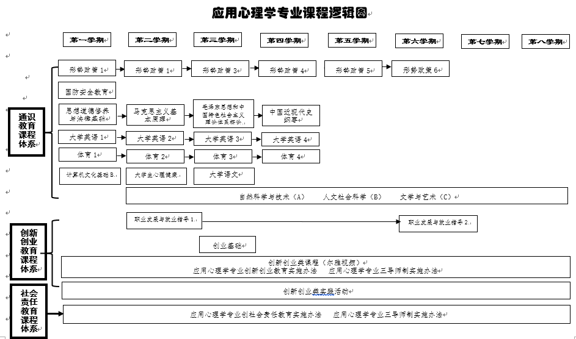
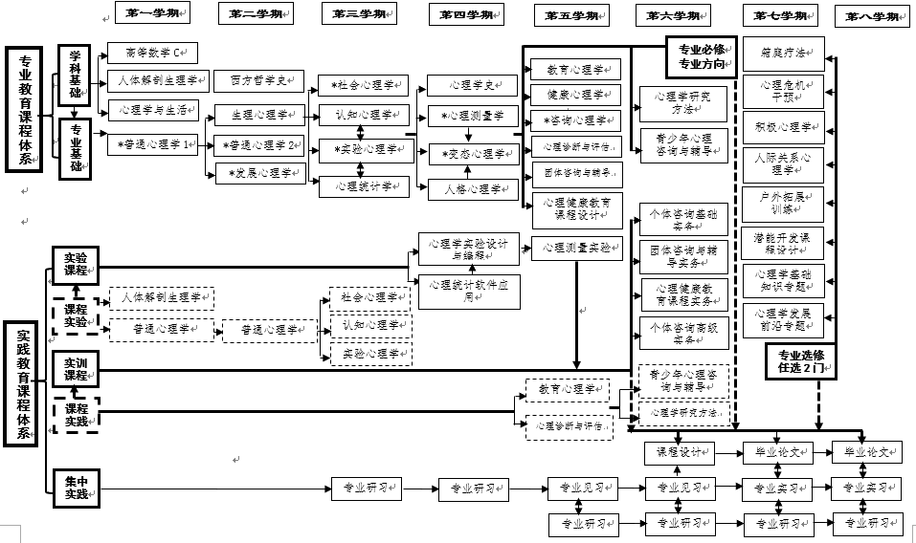
解 读 Reading
人才培养方案
应用心理学专业

Slide 14
解 读 Reading
人才培养方案
应用心理学专业
自然科学与技术（A）
人文社会科学（B）
文学与艺术（C）
形势政治
国防安全
思想道德修养与法律基础
马克思主义基本原理
毛泽东思想和中国特色社会主义理论体系概论
中国近代史纲要
大学英语
大学语文
计算机文化基础B
大学英语
大学语文
计算机文化基础B
大学体育
大学生心理健康
知识需求
能力需求
素质需求
通识教育（11）

Slide 15
解 读 Reading
人才培养方案
应用心理学专业
普通心理学
生理心理学
发展心理学
社会心理学
认知心理学
实验心理学
心理统计学
心理学史
心理测量学
人格心理学
变态心理学
箱庭疗法
心理危机干预
积极心理学
人际关系心理学
户外拓展训练
潜能开发课程设计
心理学基础知识专题
心理学发展前沿专题
教育心理学
心理学研究方法
健康心理学
咨询心理学
心理诊断与评估
团体咨询与辅导
心理健康教育课程设计
青少年心理咨询与辅导
人体解剖生理学
普通心理学
社会心理学
认知心理学
实验心理学
教育心理学
心理学研究方法
心理诊断与评估
青少年心理咨询与辅导
高等数学C
人体解剖生理学
西方哲学史
心理学研究方法
咨询心理学
高等数学C
人体解剖生理学
心理学与生活
西方哲学史
知识需求
能力需求
素质需求
专业教育（23+2）

Slide 16
解 读 Reading
人才培养方案
应用心理学专业
心理学实验设计与编程
心理统计软件应用
心理测量实验
个体咨询基础实务
个体咨询高级实务
团体咨询与辅导实务
心理健康教育课程实务
心理学实验设计与编程
心理统计软件应用
心理测量实验
个体咨询基础实务
个体咨询高级实务
团体咨询与辅导实务
心理健康教育课程实务
心理学实验设计与编程
心理统计软件应用
心理测量实验
个体咨询基础实务
个体咨询高级实务
团体咨询与辅导实务
心理健康教育课程实务
专业研习
专业见习
专业实习
课程设计
毕业论文
专业研习
专业见习
专业实习
课程设计
毕业论文
知识需求
能力需求
素质需求
实践教育（12+9）

Slide 17
解 读 Reading
人才培养方案
应用心理学专业
职业发展与就业指导
创业基础
创新创业类课程（尔雅视频）
应用心理学专业创新创业教育实施办法
应用心理学专业三导师制实施办法
创新创业实践活动
应用心理学专业创新创业教育实施办法
应用心理学专业三导师制实施办法
创新创业实践活动
知识需求
能力需求
素质需求
创新创业教育

Slide 18
解 读 Reading
人才培养方案
应用心理学专业
应用心理学社会责任教育实施办法
应用心理学专业三导师制实施办法
应用心理学社会责任教育实施办法
应用心理学专业三导师制实施办法
知识需求
能力需求
素质需求
社会责任教育

Slide 19
解 读 Reading
人才培养方案
应用心理学专业
教学进度
2+1+1
2
1
1
大一
大二
大三
4学年
大四
通识教育课程
学科基础课程
专业基础课程
实验课程
专业方向课程
实训课程
专业见习
专业研习
课程设计
专业选修课程
专业实习
专业研习
毕业论文
基础知识
基本技能
专业技能
综合技能

Slide 20
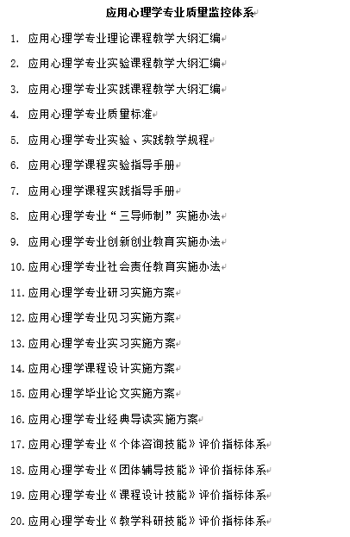
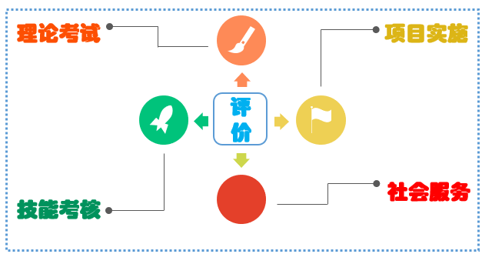
解 读 Reading
人才培养方案
应用心理学专业
“能力导向、全程实践、分段实施”的培养特色
心理咨询：掌握心理咨询的基本技能，能够从事青少年心理咨询工作
按照“基础知识→基本技能→专项技能→综合技能”分段实施、全程实践的培养路径，通过“三个相通、三个融合、三师培养”的三三模式，依托三个平台，采取四种评价方式，循序渐进地提升学生的专业实践能力。
团体辅导：掌握团体辅导的基本技巧，能够为青少年开展团体辅导工作
课程设计：掌握课程设计的相关知识，能够进行青少年心理健康课程设计、实施和评价
教学科研：掌握心理学学科基础知识，能够从事 心理学教学科研工作，同时具备学习深造的潜质

Slide 21
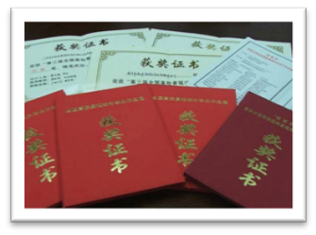
解 读 Reading
人才培养方案
应用心理学专业
就 业
获奖证
技能证
Description of the contents
毕业证

Slide 22
2018
请各位专家批评指正！

